Slide 1
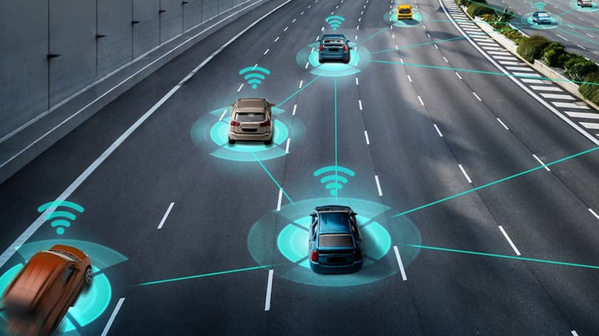
Les véhicules autonomes

Slide 2

Niveau 0 : Conduite manuelle
C’est lorsque tout est réalisé par le conducteur.

Slide 3
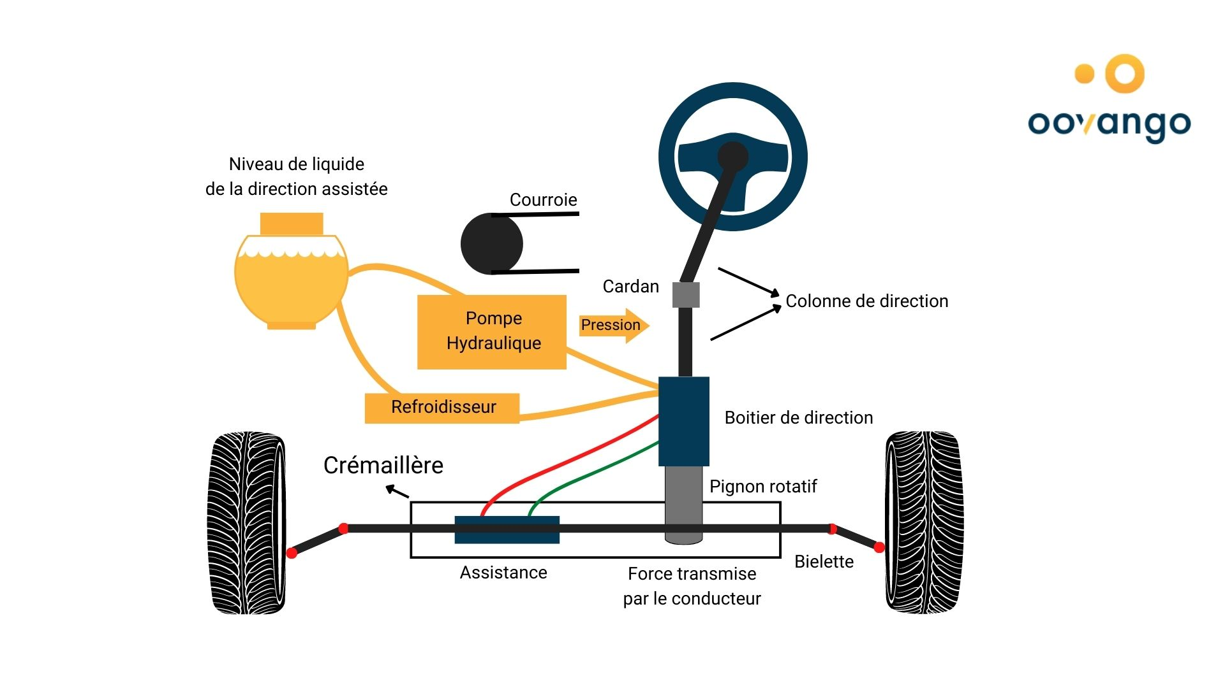
Niveau 1 : Conduite assistée
C’est lorsque qu’il y’a co-contrôle par le conducteur et le véhicule.

Slide 4
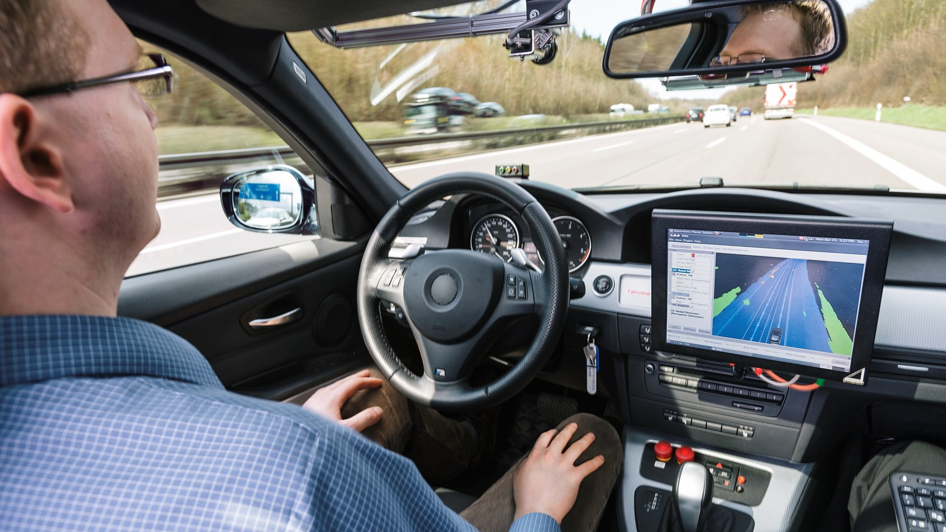
Niveau 2 : Conduite partiellement automatisée
C’est lorsque les mouvements sont assurés par le véhicule sur la longitude et les côtés latéraux. Le conducteur peut donc laisser le volant par moment à condition de rester vigilant aux alentours.

Slide 5
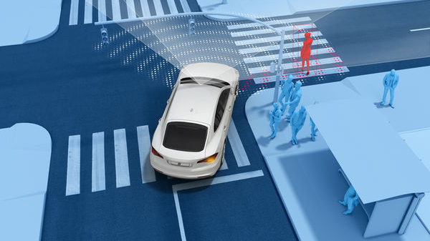
Niveau 3 : Conduite conditionnellement automatisée
C’est lorsque les trajectoires sont gérées automatiquement par le véhicule. Et le véhicule alerte le conducteur dans les cas nécessitant l’intervention du conducteur.

Slide 6
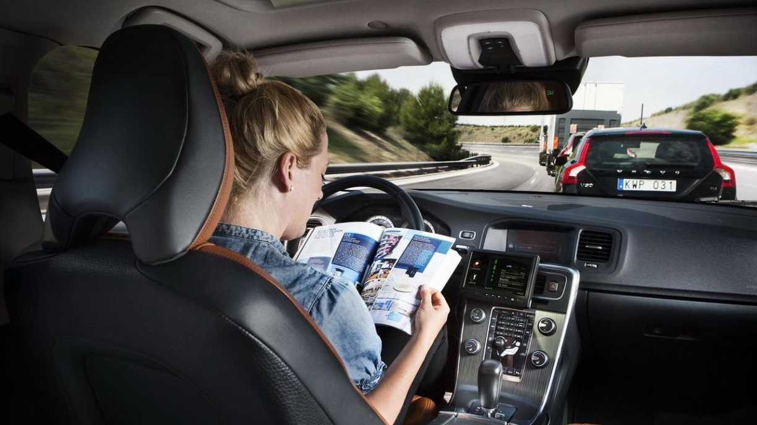
Niveau 4 : Conduite hautement automatisée
C’est lorsque le véhicule gère à la fois les trajectoires, l’environnement, les imprévus, laissant libre cour au conducteur.

